Slide 1

TriGuard-三高助手
软件工程中期展示
A05组：林嘉纹、马喆轩、魏科宇、余超
时间：2023.11.08

Slide 2

行业PPT模板http://www.1ppt.com/hangye/
01
项目背景与目标
目 录
02
用户与需求分析
03
系统架构与技术选型
04
产品原型设计
05
开发迭代计划

Slide 3
01 PART
项目背景与目标
A05组：林嘉纹 马喆轩 魏科宇 余超

Slide 4
社会需求
近年来，随着生活节奏的加快和饮食习惯的改变，三高人群（高血压、高血糖、高血脂）数量急速增长。据统计，中国约有2.4亿高血压患者、1.2亿糖尿病患者，以及众多的高血脂患者。有些疾病在未被控制时，会导致严重的健康问题，如心血管疾病、中风、肾脏病等。在这样的背景下，许多三高患者面临日常管理和健康教育的需求。

Slide 5
市场现状
尽管市面上存在一些健康管理软件，但很少有专门针对三高人群的综合性平台，既能帮助他们记录数据，又提供科学的健康知识并建立一个互相支持的社区。
同时，市面上现有的软件少有以家庭为单位的健康管理功能，而恰好三高患者多为中老年人，他们许多对智能产品的操作并不熟悉，因此让家庭中的青中年人代为管理和监督是有必要的。

Slide 6



项目目标
指标记录
提供身体指标记录与报警功能，帮助三高人群更好地管理自己的健康状况
Learning
知识科普
为患者提供科学合理、简短精炼的健康知识科普，增强患者健康保健意识
Recording
Communicating
社区交流
提供患者交流社区，增进患者之间的互助与交流，让抗病知识和经验得以传递

Slide 7
02 PART
用户与需求分析
A05组：林嘉纹 马喆轩 魏科宇 余超

Slide 8
目标群体
1
三高患者
2
患者监护人
3
应用管理人员

Slide 9
需求分析
三高患者
患者监护人
应用管理人员
需求分类 | 账号管理 | 指数记录 | 饮食管理
核心需求 | 注册账号 登录（微信、密码、短信） 查看和修改用户资料 注销账号 | 查看、记录、修改和筛选血压、血糖和血脂的数值 查看目标完成情况 查看月报 | 录入、删除、查看和筛选饮食数据 查看摄入的营养成分

Slide 10
需求分析
三高患者
患者监护人
应用管理人员
需求分类 | 运动记录 | 知识科普 | 交流社区
核心需求 | 记录、查看和筛选运动数据（步数、时长） 查看目标完成情况 查看有无异常情况 | 查阅不同模块的科普信息（用药指南、食物参数、疾病预防、科普文章） | 发布、评论、收藏、转发和举报帖子 筛选部分帖子 通过关键词搜索目标帖子

Slide 11
需求分析
三高患者
患者监护人
应用管理人员
需求分类 | 个人主页
核心需求 | 查看、编辑个人及亲友信息 设置个人目标、查看打卡所获积分 查看收藏的动态 设置服药提醒 使用友情链接进行反馈、答疑

Slide 12
需求分析
三高患者
患者监护人
应用管理人员
需求分类 | 被监护人管理
核心需求 | 绑定被监护的患者信息 查看被监护人各项指标信息 获取被监护人指标异常的信息

Slide 13
需求分析
三高患者
患者监护人
应用管理人员
需求分类 | 身份认证 | 知识科普 | 交流社区
核心需求 | 管理员登录 身份验证后访问管理后台 | 搜索、筛选部分帖子 编辑、删除科普文章内容 | 查阅帖子被举报情况，删除违规帖子 增加、删除交流社区的话题

Slide 14
03 PART
系统架构与技术选型
A05组：林嘉纹 马喆轩 魏科宇 余超

Slide 15
技术选型
前端使用Dart语言和FlutterSDK以构建跨平台移动应用
管理后台使用Vue框架与Element-plus组件库进行开发
后端使用Java语言，基于Spring框架下的SpringBoot和SpringSecurity等套件进行开发
以关系型数据库MySQL进行数据的持久化存储，配合使用Redis储存Key-Value型数据、进行数据缓存，减轻MySQL压力
使用RabbitMQ作为消息队列服务器，进行耗时任务的转发

Slide 16
系统架构
View
[Widget]
ModelView
[Change Notifier]
Model
外部服务
Action
前端
Service
APIs
Response
Service
Mapper+DTO
MySQL
FilterChain
Controller
后端
Cors
Flow
ReqLog
JwtAuth
…
Params/VO
Redis
Listener
RabbitMQ

Slide 17
04 PART
产品原型设计
A05组：林嘉纹 马喆轩 魏科宇 余超

Slide 18
原型设计
使用Figma完成
页面组成
登录
首页
科普(分类)
监护
动态
用户
首页
血压，血糖，血脂，运动，饮食
科普（文章）
血压，血糖，血脂，运动，饮食用户
发布
设置
修改 详情数据 统计图表

Slide 19
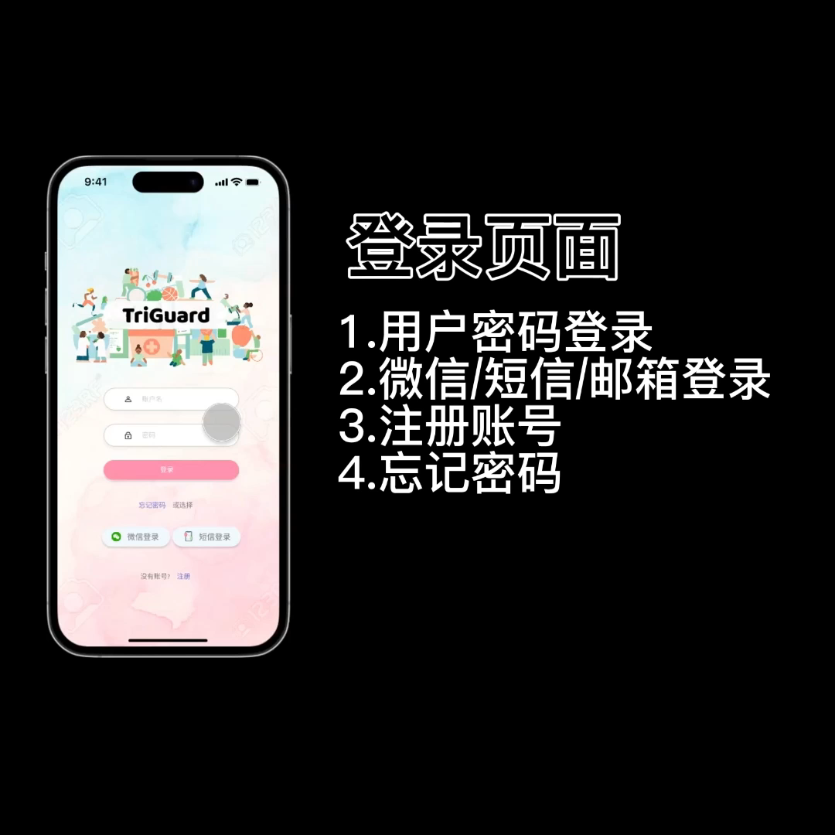
原型演示
视频

Slide 20
05 PART
开发迭代计划
A05组：林嘉纹 马喆轩 魏科宇 余超

Slide 21
轮次 | 周次 | 任务
第一轮 | 第 8-9 周 | 完成账号注册登录、指数和饮食记录的相关功能，发布版本 1
第二轮 | 第 10-11 周 | 完成运动记录、知识科普和交流社区的相关功能，发布版本 2
第三轮 | 第 12-13 周 | 完成监护人监督患者、群组管理和监督提醒的相关功能，发布版本 3
第四轮 | 第 14 周 | 完成管理员管理知识科普区和交流社区的相关功能，发布版本 4，设计使用教程，完善文档

Slide 22
TriGuard-三高助手
感谢您的观看
A05组：林嘉纹、马喆轩、魏科宇、余超
时间：2023.11.08

